Slide 1
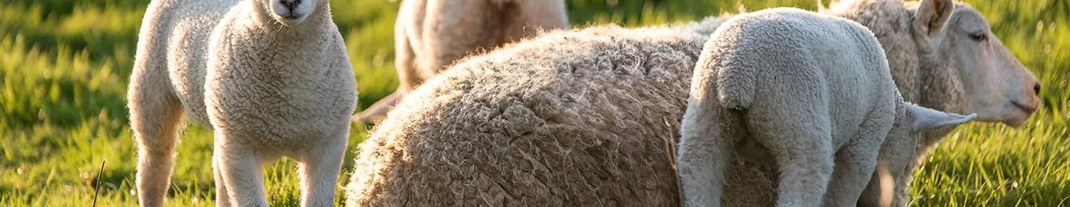
看見的羔羊 · 人應有的態度
看
第 29 個鑰字
一個字，一個福音信息
Notes:
【約0.5分鐘】今天只講一個字——「看」，設計主題是「看見的羔羊」。先讓朋友放鬆：給我大約十五分鐘，聽完再一起討論。本篇已按福音需要調整順序：先從生活談起，再回到經文，內容取自原文。

Slide 2
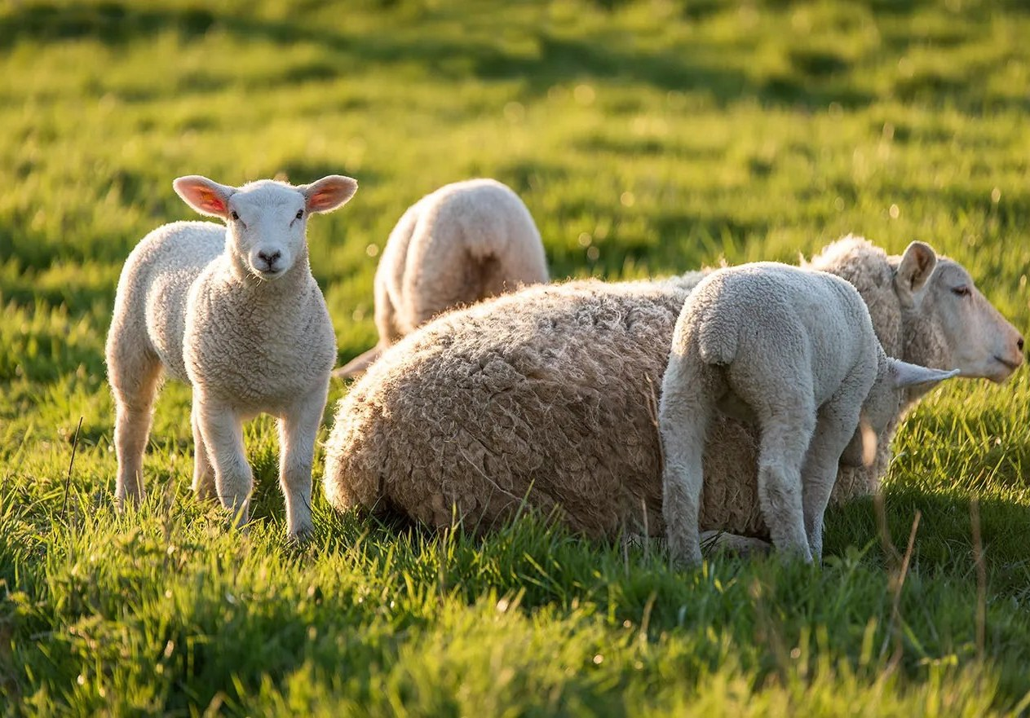
你有沒有想過……？
你看見的只是人事物的表面，還是看見了內在的實際與真相？
Notes:
【約1.5分鐘】開場提問：你看見的只是人事物的表面，還是看見了內在的實際與真相？ 讓朋友先說兩句，建立關係，不要急著辯論，也不要一開始就先背經文。

Slide 3
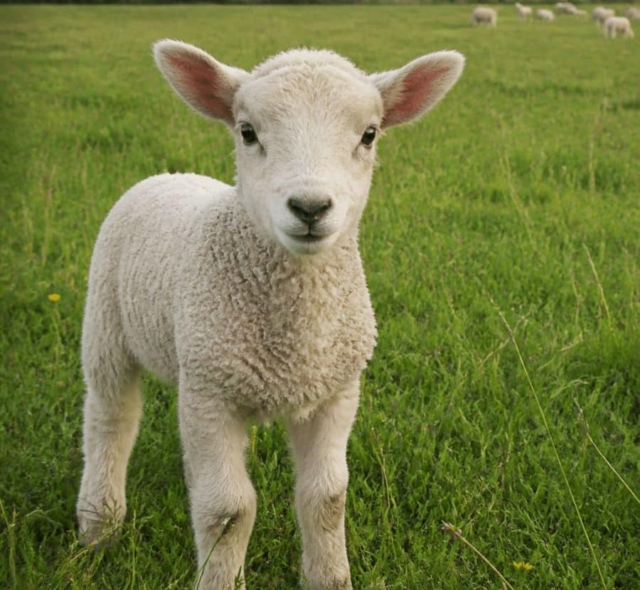
看哪神的羔羊
•
人世問題幾乎根源於人的罪
•
博士領袖也脫離不了罪捆綁
•
羔羊捨命流血除去世人罪
看
經文：「看哪，神的羔羊，除去世人之罪的！」（約一29下）
Notes:
【約2.2分鐘】看哪神的羔羊。投影片上的講解就是原文該段的濃縮，講的時候可以照著說，再展開一兩句自己的見證，不要偏離原文。

Slide 4

帶著鴿子的羔羊
•
羔羊消極解決人罪的問題
•
鴿子積極將神帶給人作生命
•
鴿子不是為能力乃為生命
看
經文：「看哪，諸天向祂開了，祂就看見神的靈，彷彿鴿子降下，落在祂身上。」（太三16）
Notes:
【約2.2分鐘】帶著鴿子的羔羊。投影片上的講解就是原文該段的濃縮，講的時候可以照著說，再展開一兩句自己的見證，不要偏離原文。

Slide 5
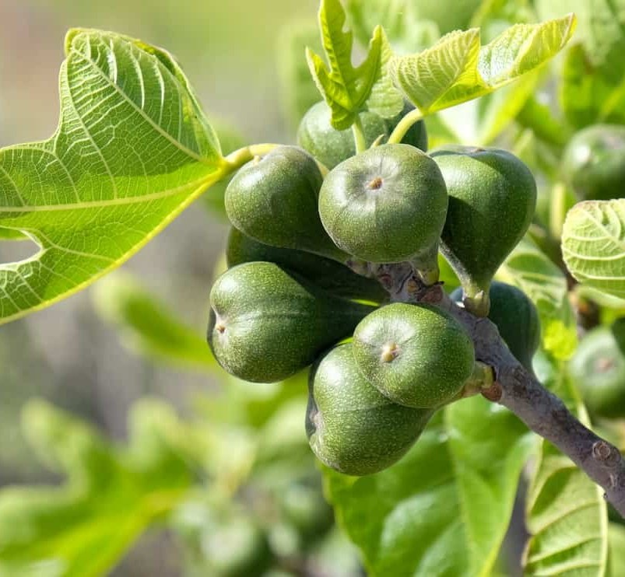
你來看不辯論
•
腓力不與拿但業辯論
•
只邀他親自來看耶穌
•
主認識無花果樹下的他
看
經文：「你來看。」（約一46下）
Notes:
【約2.2分鐘】你來看不辯論。投影片上的講解就是原文該段的濃縮，講的時候可以照著說，再展開一兩句自己的見證，不要偏離原文。

Slide 6

看見天開人子梯
•
雅各夢見梯子立地通天
•
耶穌帶人性作通天的梯子
•
梯子是道路使人與神聯結
看
經文：「你們將要看見天開了，神的使者上去下來在人子身上。」（約一51）
Notes:
【約2.2分鐘】看見天開人子梯。投影片上的講解就是原文該段的濃縮，講的時候可以照著說，再展開一兩句自己的見證，不要偏離原文。

Slide 7
回到經文 · 本篇一覽
「看」的鑰字經文
看哪，神的羔羊，除去世人之罪的！（約一29下）
看哪，諸天向祂開了，祂就看見神的靈，彷彿鴿子降下。（太三16）
你來看！（約一46下）
我看見了，就見證這是神的兒子。（約一34）
這些經文，就是剛才信息的根據。
Notes:
【約1分鐘】講完生活與信息後，再把本篇篇首的鑰字經文讀一遍，幫助朋友把剛才聽到的信息對回經文上。

Slide 8

福音的答案 · 看見的羔羊
福音的答案
•
看見羔羊除去你的罪
•
看見鴿子將生命賜給你
•
看見天梯將天帶到地上
只要你願意來看，主會開啟你的心眼，讓你看見祂是神的羔羊，除去你的罪，解決內心所有問題；祂也是鴿子羔羊，將神的生命賜給你；祂更是天梯，將天帶到地上，也將人帶到天上，使人與神交通、聯結，在地上過屬天生活。
Notes:
【約1分鐘】只要你願意來看，主會開啟你的心眼，讓你看見祂是神的羔羊，除去你的罪，解決內心所有問題；祂也是鴿子羔羊，將神的生命賜給你；祂更是天梯，將天帶到地上，也將人帶到天上，使人與神交通、聯結，在地上過屬天生活。

Slide 9
抉擇
今天，你願意嗎？
朋友，請你為着內心最真實的需要，稍微駐足，來看看主耶穌。
不需要先作好、改好，只要現在作一個決定。
Notes:
【約0.5分鐘】直接、溫和地問，不要強逼。朋友若有問題，記下來，講完禱告後再回答。

Slide 10
一起禱告 · 講一句，跟一句
哦，主耶穌
1
主耶穌，開啟我的心眼，讓我看見你。
2
你是神的羔羊，除去我的罪。
3
你是帶着鴿子的羔羊，將生命賜給我。
4
你是天梯，帶我與神聯結交通。
凡心裡相信，口裡承認，呼求主名的，就必得救。
Notes:
【約1分鐘】邀請朋友開口跟著禱告，一句一句慢慢來。只要他願意開口呼求主名，就恭喜他得救了，並立刻約定下一次見面。

Slide 11
下一步
不要讓這個福音停在今天
•
留下聯絡方式，約定下次見面
•
邀請參加小排或福音聚會
•
每天花一點時間呼求主名、讀經禱告
約翰福音生命讀經，第四篇；新約總論，第二百七十六篇。
Notes:
【約0.5分鐘】結尾：留下手機或 Line，立刻邀請到小排或下次福音聚會。

